Slide 1
ADC Kullanımı
İleri Mikrodenetleyiciler
Dr. Öğ. Üy. Mustafa Engin
2019

Slide 2
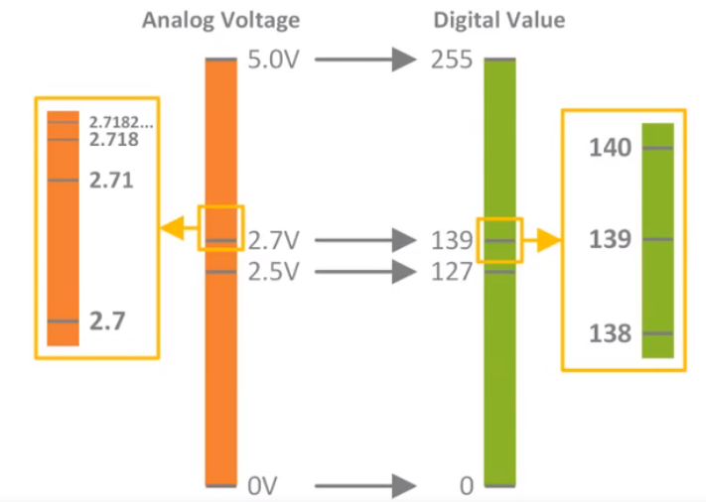
Analogdan Sayısala Dönüşüm

Slide 3
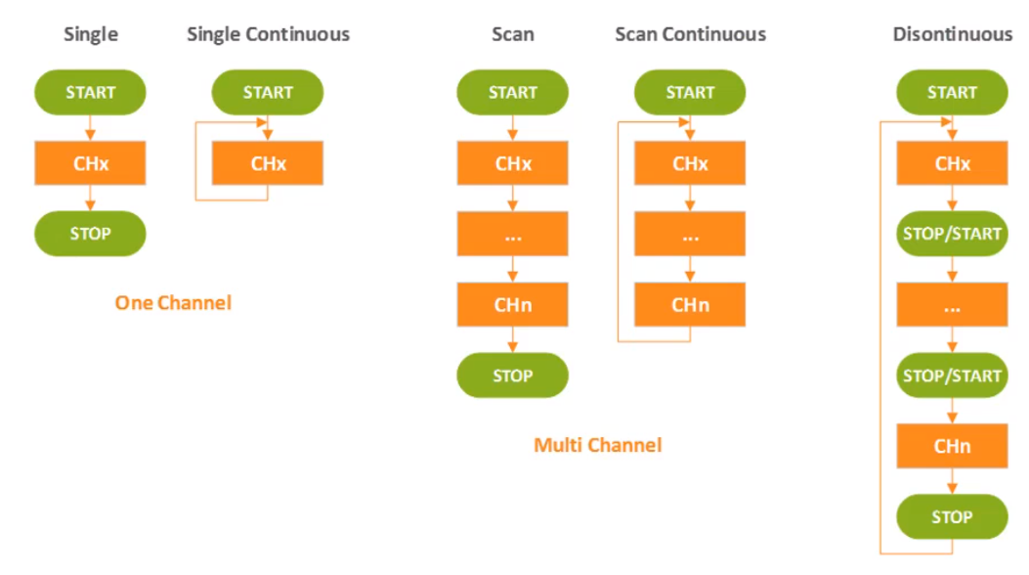
Çalışama Modları

Slide 4
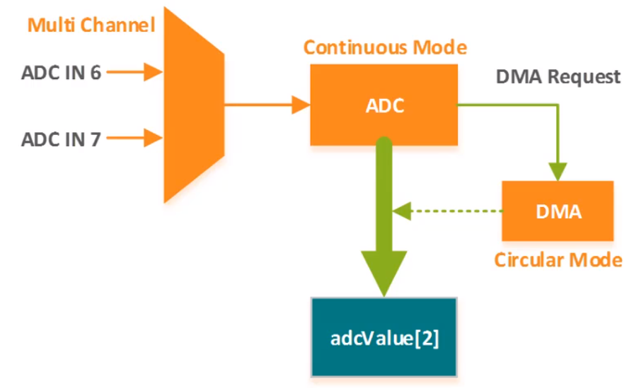
Çoklu Kanal Kullanımı

Slide 5
DMA Nedir ?
Mikrodenetleyici içerisinde farklı arabirimler bulunur. Bunları mikrodenetleyicilerin temellerini bilen herkes bilir.
DMA, Mikrodenetleyici içerisindeki RAM bellek ile diğer arabirimler arasında veri iletişimini sağlar. Bunu yaparken DMA kullanmanın avantajı, veri aktarımı sırasında CPU’yu tamamen devre dışı bırakarak; CPU’ya ek yük binmesine engel olur. Böylece CPU işlem kapasitesini veri aktarımına değil, diğer işlemlere ayırabilecektir. Veri aktarımı için ekstradan saykıl harcanmamış olacaktır.
Yüksek boyutlu veriler düşünüldüğünde, bu işlemi DMA ile yapmak CPU’yu büyük bir yükten kurtaracak ve hayati önemi olan komutlar daha hızlı bir çevrim ile işletilebilecektir. İşlemcimizin çalışma çevrim süresi düşmüş olacaktır.
DMA’nın ADC için kullanımı
10 adet kanalı bulunuyor. Her kanal 16 bit’lik çözünürlüğe sahip. Göstereceğim uygulamada 8 kanalı DMA ile okutacağım. Böylece CPU sürekli olarak 8 kanaldan 2’şer byte’lık veri okuyup aktarmak için saykıl harcamayacak. Ve örneğin programda if(adc_buffer[0]>1043) yazdığınızda, Channel 0’ın değerini yorumlayabileceksiniz. Hem de programın hiç bir yerinde ADC_Read fonksiyonu kullanmayacaksınız. Her çevrimde bir 8 adet ADC_Read fonksiyonu çalıştırmadan 8 adet ADC’nin değerini programda kullanabileceksiniz
Ayrıntılı bilgi için
http://www.cagataykaynak.com/mikro/stm32-dma-ile-8-kanal-adc-okuma/#.XOOG-8gzYW8
https://www.youtube.com/watch?v=ANM9stSW_ko

Slide 6
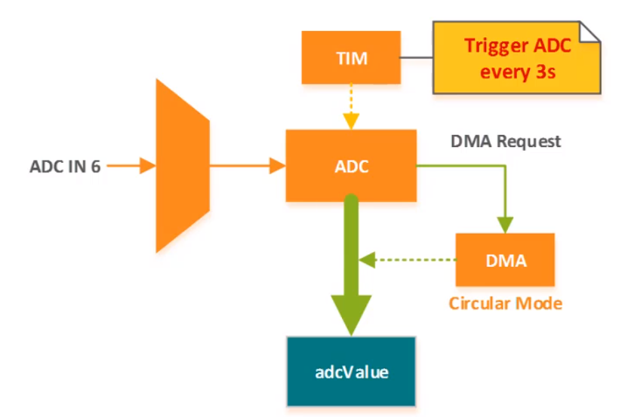
DMA Kullanıma

Slide 7
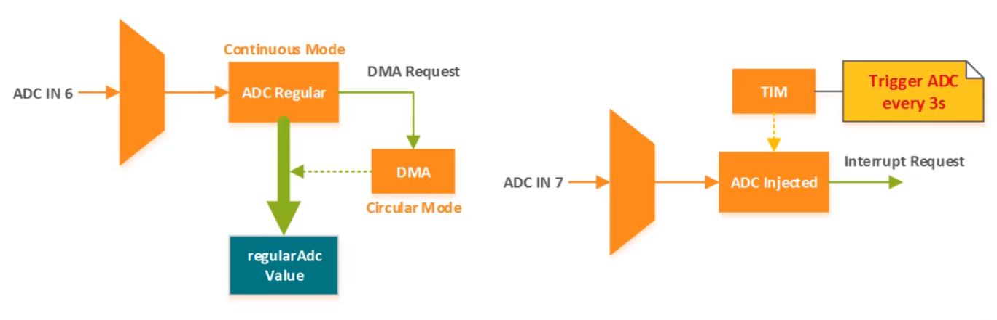
Injected Modda Çalışma

Slide 8
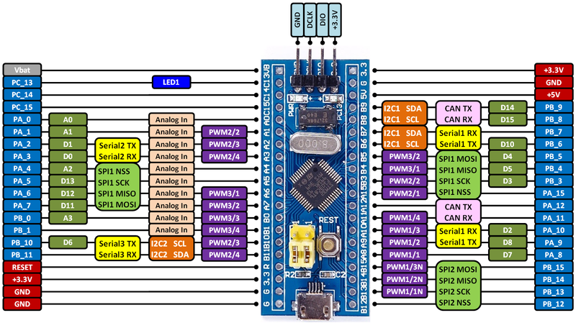

Slide 9
Deney 8: Voltmetre
Gerekli bağlantıyı yapın
Size verilen projeyi Keil’de açın ve derleyip kartınıza yükleyin
0-25 Volt aralığındaki gerilimleri OLED ekranda görüntüleyen voltmetre tasarlayın
Gerekli bağlantıyı yapın
Size verilen projeyi Keil’de açın ve derleyip kartınıza yükleyin
Çalıştırıp sonucu gösterin

Slide 10
Deney 9: DA Motoru kapalı çevrim hız kontrolu
Potansiyometre ile DA motorun hızını denetleyen hızı OLED ekranda motorun çektiği akımla birlikte görüntüleyen sistemi tasarlayın.
Gerekli bağlantıyı yapın
Size verilen projeyi Keil’de açın ve derleyip kartınıza yükleyin
Çalıştırıp gösterin

Slide 11
Deney 10: Termometre
Uygun sıcaklık sensörünü kullanarak ortam sıcaklığını OLEDde görüntüleyen sistemi tasarlayın.
Gerekli bağlantıyı yapın
Size verilen projeyi Keil’de açın ve derleyip kartınıza yükleyin
Çalıştırıp gösterin
Sisteminize 30 derecede yüksek sıcaklık alarmı 15 derecede düşük sıcaklık alarmı veren özellik ekleyin.
Çalıştırıp gösterin

